Slide 1
MOTIVATIONSUNDERSØGELSEN
Resultaterne fra et uvildigt forskningsperspektiv
FORUM debatmøde
13/09/2022
Mogens Jin Pedersen
Lektor
Institut for Statskundskab
mp@ifs.ku.dk

Slide 2
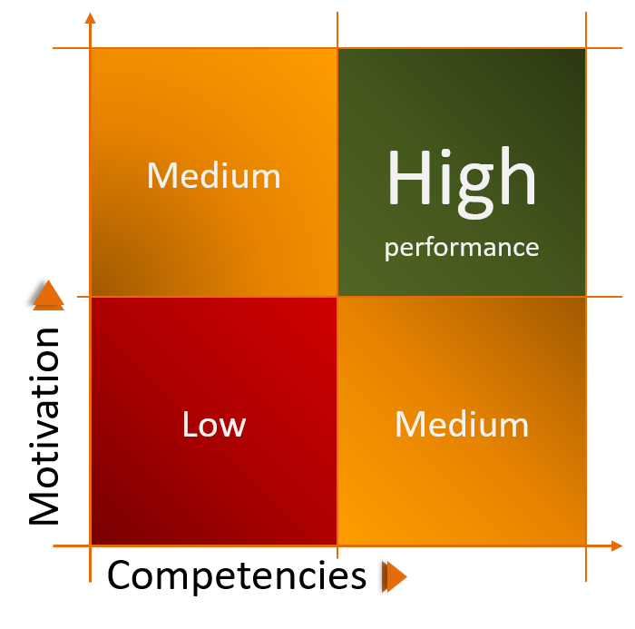
Hvorfor fokus på motivation?
Definition: Drivkraften, der giver retning, energi, og vedholdenhed til adfærd
Off. ansattes motivation ➔ centralt for trivsel og adfærd
S&L der stimulerer/understøtter de ansattes motivation ➔ centralt for org. performance og målindfrielse
AMO teori
Performance = Ability x Motivation x Opportunity
➔ S&L handler om at stimulere/understøtte medarbejdernes evne og motivation – og sikre mulighederne (rammerne) for at medarbejderne kan sætte disse i spil

Slide 3
Dagsorden
I. Undersøgelsesdesignet: Teoretisk og metodisk fit med forskningen?
II. Resultaterne: Overensstemmelse med eksisterende forskningsviden?
III. Resultaterne: Implikationer og perspektiver

Slide 4
I. Undersøgelsesdesignet

Slide 5
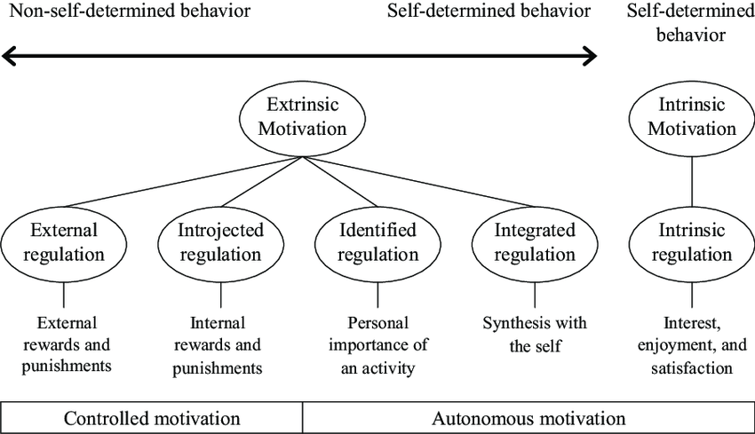
Motivationsteori og -begreber
✅ OVERENSSTEMMELSE MED STATE-OF-THE-ARTS
➔ Selvbestemmelsesteori (SDT)
Ydre motivation
Eksterne (fx løn, karrierer, undgå sanktion) & indre faktorer (fx anerkendelse, stolthed, undgå kritik)
(➔ “push”)
Indre (opgave) motivation
Glæde ved arbejdet i sig selv, fx sjovt, spændende, udfordrende
(➔ indre ”pull”)
”Identifikation med” og ”internalisering af” arbejdets vigtighed/mening/større formål (➔ indre ”pull”)
Public service motivation: ”Gøre godt for andre og for samfundet generelt”
Brugerorientering: ”Hjælpe den specifikke anden”

Slide 6
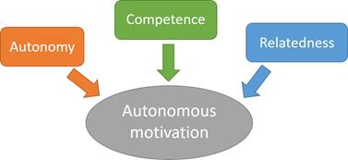
Motivationsteori og -begreber
Individuelle faktorer
Oplevelse af kompetence, autonomi, tilhørsforhold (SDT)
Mening (”prosocial impact” og job design)
Jobfaktorer
Person-job-fit (P-E fit teori)
Udviklingsmuligheder og ansættelsesforhold som fx løn (P-E fit teori og SDT)
Org. faktorer
Ledelsesoplevelse, regelstyring, org. omdømme, medindflydelse, org. værdier (SDT, PSM, AMO teori mv.)

Slide 7
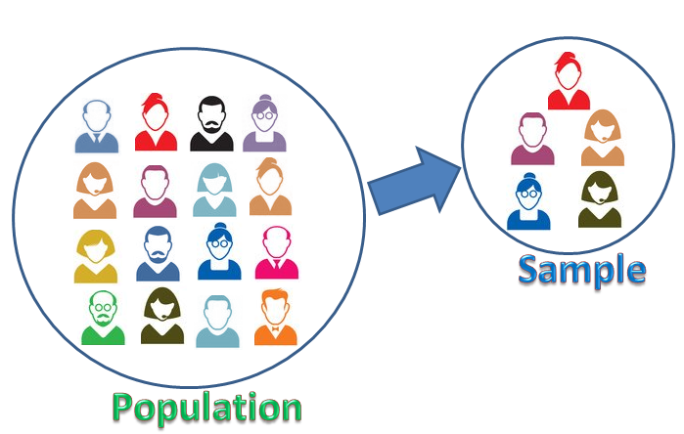
Undersøgelsesmetoden
✅ GENNMENGÅENDE FORNUFTIG TILGANG
✓ Spørgeskemaundersøgelse (stor-N)
✓ Spørgsmål og svarskalaer
✓ Stærkt med tilfældig udvælgelse af de 30.000 ansatte
MEN: Opmærksomhed på repræsentativitet (➔ generalisering)
Generalisering til populationen?
∼8.700 har svaret helt eller delvist (29%)
*Ikke* kritisk i sig selv ➔ men grund til vis forsigtighed og besindighed...
Repræsentativitetsanalyserne viser mindre ubalancer (køn, alder, uddannelseslængde)...
Og hvem der svarer/ikke svarer er aldrig tilfældigt
Generalisering over tid?
Altid ”øjebliksbillede” – men Covid-19 (Nov. 2021)...
Arbejde fra hjemmet og andre ændringer ➔ motivationen

Slide 8
II. Resultaterne:
OVEReNSTEMMELSE MED FORSKNINGEN?

Slide 9
Resultaterne vs. eksisterende forskning
✅ INGEN STORE ”OVERRASKELSER”
Ansatte kendetegnet af “mixed motivation”
IM/PSM/BO – men også nogen YM
Særligt BO i kommuner/region (velfærdsområderne), IM i staten (administration, forsvar, politi)
”Mening” som vigtigst motivationsfaktor (IM/PSM/BO)
Jf. ”prosocial impact”, job design og SDT
Øvrige motivationsfaktorer
Kompetence, tilhørsforhold, ledelse ➔ ↑ IM/PSM/BO (jf. SDT)
Person-Job fit ➔ ↑ IM
Medindflydelse ➔ ↑PSM
Org. værdier ➔ ↑ IM/PSM
Org. omdømme ➔ ↑IM/BO
Mv.
Øvrige beskrivende forhold
Oplevet indfrielse af (kompetence, autonomi, tilhørsforhold) og “mening”
Vægter rimelig “work-family” balance
Person-Job fit
Medindflydelse
Org. omdømme
Org. værdier
Udviklingsmuligheder

Slide 10
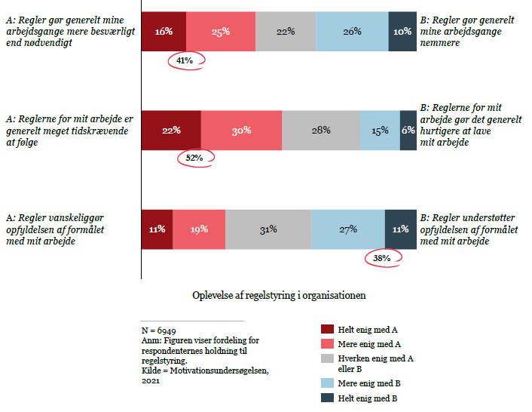
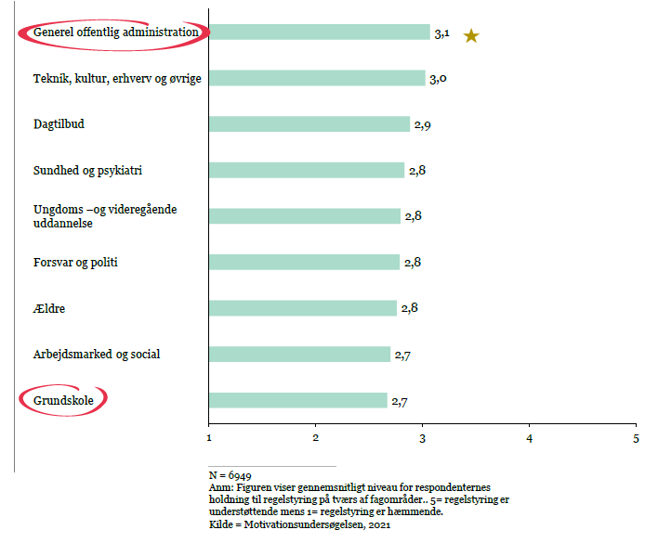
Resultaterne vs. eksisterende forskning
❗ MEN OBS-PUNKTER
Regelstyring
Nok nogen indikation på reglerne som ”understøttende” for målopfyldelse
MEN: reglerne gør arbejdet mere besværligt og tidskrævende
”Hæmmende” (vs. ”understøttende”) ➔ ↓ IM

Slide 11
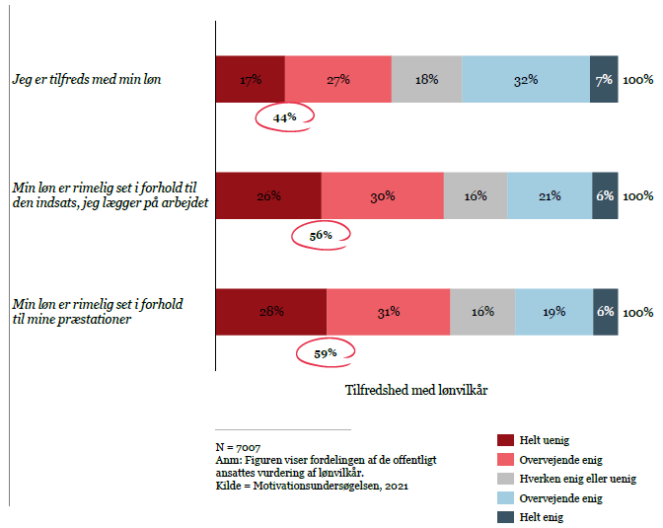
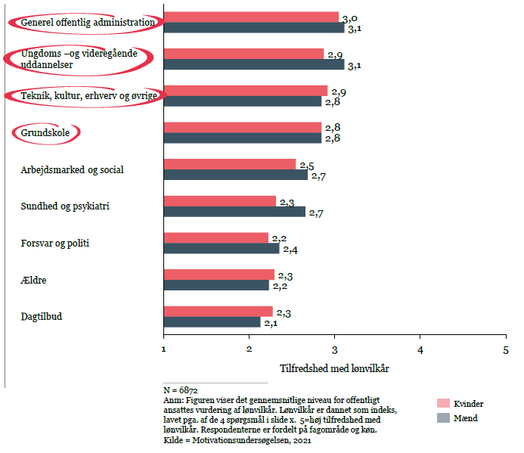
Resultaterne vs. eksisterende forskning
❗ MEN OBS-PUNKTER
Lønnen
Vis utilfredshed (især dagtilbud, ældre, forsvar og politi, sundhed og psykiatri)

Slide 12
III. RESULTATERNE:
IMPLIKATIONER OG PERSPEKTIVER

Slide 13
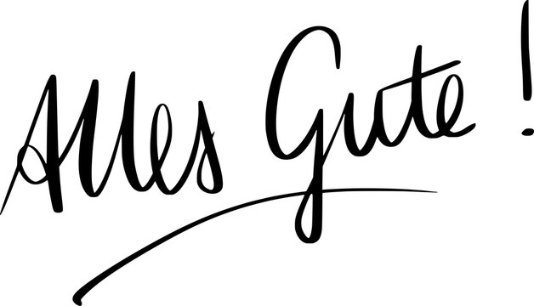
Hvad peger Motivationsundersøgelsen på?
I. De offentlige ansatte: Drevet af vigtige motivationstyper (IM/PSM/BO)
Slående i lyset af Covid-19 (jf. mening og tilhørsforhold mv.)
NB: forbehold omkring generaliserbarheden (jf. stikprøverepræsentativitet)
II. Men ”gule lys” – udfordringer som kalder på opmærksomhed
Uhensigtsmæssig regelstyring og løn(u)tilfreds ➔ taler direkte ind i aktuelle rekruttering- og fastholdelsesudfordringer og politiske debatter om afbureaukratisering og løn
Regelstyringen: Ansvarlighedshensyn og retssikkerhedsprincipper ➔ Regler. MEN: Blik for lokal tilpasning og udmøntning/plads til faglighed og mulighed for motivationen (PSM/BO)?
Lønnen: Handler om løn – men også om anerkendelse (➔ S&L?)
III. Og motivation er ikke 1:1 med trivsel og tilfredshed
Motivationsundersøgelsen siger *ikke* noget direkte om stress, ”burnout”, mistrivsel, jobskifte mv.
Forskningen: IM/PSM/BO ➔ ↑ Trivsel mv. (gennemsnitligt set)
MEN:
IM/PSM/BO ➔ ↓ Trivsel mv. ved mangelfuld ”fit” og ”opportunity”
På sigt ➔ evt. Δ af motivationen mod YM – til ulempe for de ansatte, borgerne og samfundet

